Slide 1


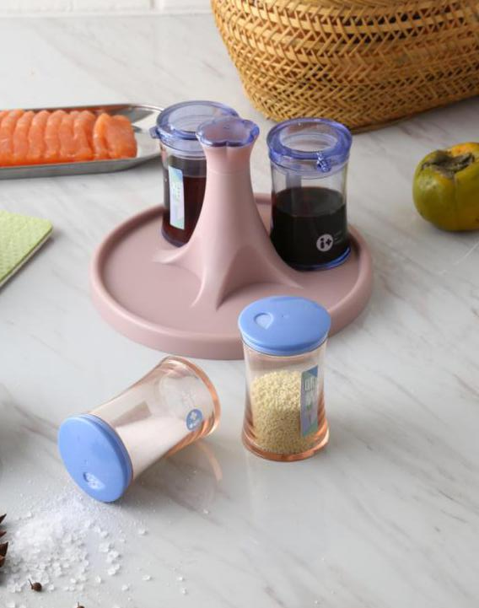
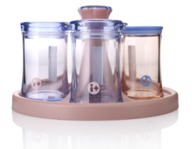
LF-F058
圆盘调味套装
市场参考价：68.00
批发价： 19.00
规格：140mL×4PCS
材质： AS+PP+PS
装箱明细：24pcs/箱
功能简介：
·透明的瓶身易于分辨瓶内的调料。
·调味瓶和酱醋瓶的组合套装设计，可用于餐桌调味、凉拌、烧烤等。
·设计巧妙，简约的造型，亮丽的色彩。
·食品级材料制作，使用安全、便利。
恬静又随意
优雅又可爱
精选品质，出众质感

